Slide 1
UNIDADE 3
LÁ FORA TEM ARTE
CAPÍTULO 1 – Ciranda, cirandeiro

Slide 2
Pandeiros, terreiros, sambas e bambas
O Brasil está repleto de lugares de encontro de manifestações culturais que nos deixaram como herança grande parte da tradição da nossa cultura popular. A ciranda é uma dessas manifestações.
Coco é ritmo e dança de origem nordestina. Geralmente acompanhado por ganzá ou pandeiro e batidas de pés, pode ou não ser cantado.

Slide 3
Venha para a roda, cirandar!
A ciranda, representada também nas artes visuais, não faz restrição ao número de participantes ou a quem pode participar.
Todos os participantes de uma ciranda podem ser chamados “cirandeiros”, sejam eles dançarinos, músicos ou compositores.

Slide 4
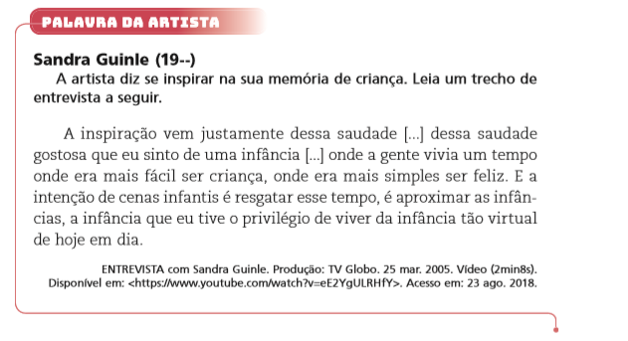
Cenas infantis

Slide 5
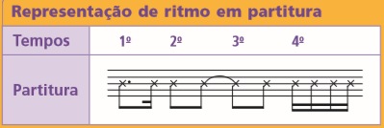
Cirandeiro, cirandeiro, oh...
A sonoridade da ciranda é marcada por seu ritmo típico de quatro tempos (ver abaixo), executado por instrumentos de percussão.

Slide 6
Hoje tem ciranda!
No Brasil, a cultura da ciranda traz a integração das linguagens da dança e da música, com temáticas próprias das diversas regiões.

Slide 7
Dançar e cantar
A linguagem da dança é caracterizada pela ação inteligente do corpo. Cada movimento é pensamento, uma vez que pensar pode ser considerada uma ação que envolve todo o corpo, não é uma ação exclusiva do cérebro.

Slide 8
UNIDADE 3
LÁ FORA TEM ARTE
CAPÍTULO 2 – Improvisar e criar

Slide 9
No ritmo da improvisação
A embolada é uma linguagem de tradição nordestina que une música e poesia, podendo ser improvisada ou não. Nas feiras, praças e ruas, a melodia simples embala um duelo rimado e ritmado.

Slide 10
Essa rua pode ser minha?
Na rua, principal local das experiências coletivas, é desenvolvida uma cultura com características bastante específicas. São jogos, brincadeiras, festejos, apresentações e diversas formas de manifestações populares.

Slide 11
Música e imagem
A arte da xilogravura atravessou os tempos e foi trazida para o Brasil pelos portugueses. Aqui, essa maneira de criar imagens ficou muito popular no Nordeste, por conta dos cordéis.
Cordéis são pequenos livros que contam histórias sobre acontecimentos, lendas, causos e outros temas, passados de geração a geração. Os cordéis são vendidos em feiras livres e praças, pendurados em cordões, daí a origem de seu nome (cordão/cordel).

Slide 12
Embola a bola, embora sem embolar
Cultura hip-hop é uma manifestação cultural que tem sua origem na década de 1970 em localidades urbanas dos Estados Unidos, Jamaica e países da América Latina. É uma cultura de forte influência afrodescendente.

Slide 13
Imagens gravadas
A técnica da gravura é uma arte muito antiga. A gravação de imagens sobre matrizes, seja em pedra, metal, madeira ou outra materialidade, já era empregada pelos egípcios e chineses desde a Antiguidade.

Slide 14
Movimento armorial
A expressão cultura erudita pode estar ligada a vários contextos. Geralmente se refere ao conhecimento obtido por meio de estudos em sistemas formais de escolarização.
A cultura popular está ligada a toda produção nascida e divulgada no seio do povo. Ambas, tanto a cultura popular quanto a erudita, são consideradas fundamentais na construção da história e do conhecimento humanos. Com o passar do tempo, as fronteiras entre elas estão cada vez mais tênues.

Slide 15
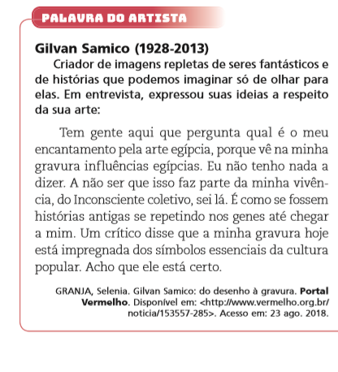
Transcendendo fronteiras
Cada artista tem seu jeito de observar o mundo, construir seu repertório e história. Com base em influências do seu meio e escolhas de estilos, materialidades, linguagens e poéticas, constitui-se o artista.

